Slide 1


Slide 2



CONFIDENCIAL
AGENCIA
30 AÑOS DE HISTORIA
BY
Aura Herrings

Slide 3
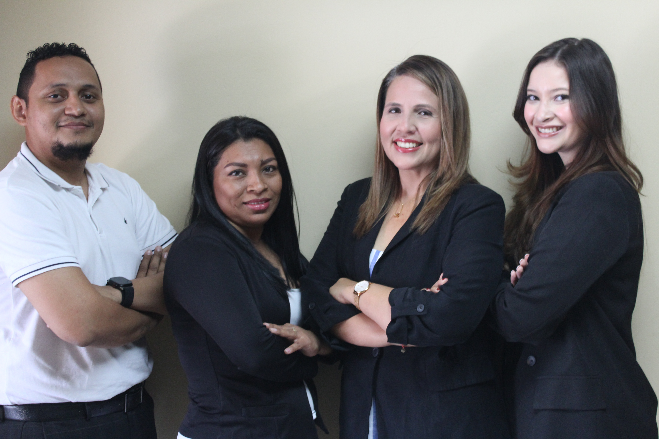

CONTENIDO
3 | Historia
4 | ¿Quienes somos?
5 | Clientes/Infraestructura
6 | Equipo
7 | Servicios
8 | Alcance pais.
9 | Share of Shelf
10 | Contactos

Slide 4
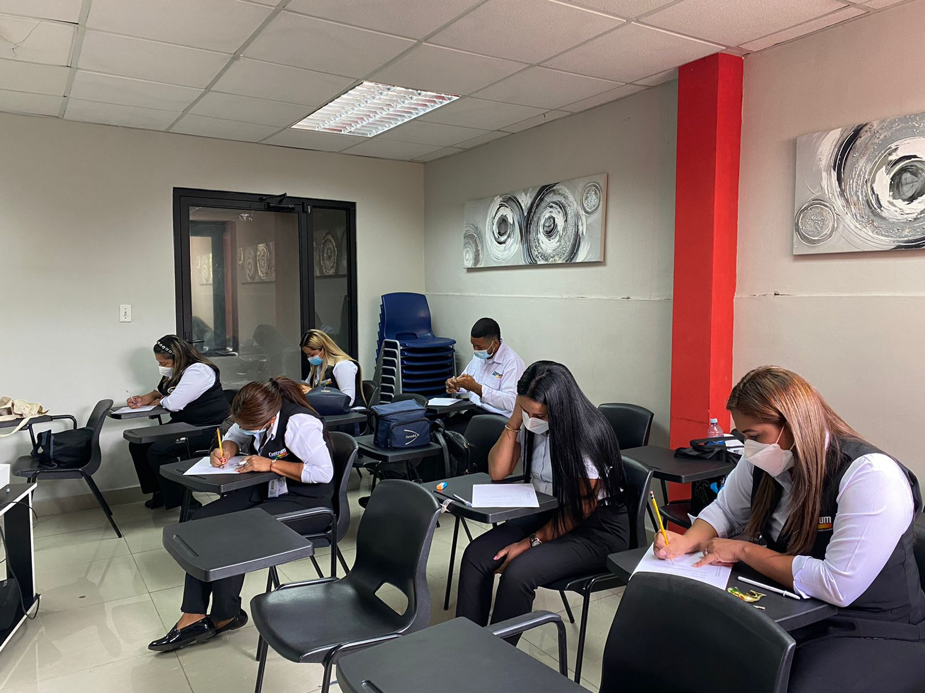

HISTORIA
Enfoque Directo fue fundada en 1994 para ofrecer servicios de telemercadeo. Después de dos años, la actividad se vio afectada por el cambio en la tarifa telefónica, lo que llevó a la empresa a cambiar de dirección.
En la actualidad somos Multiservicios y Mercadeo, nos dedicamos a contratar diferentes puestos de trabajo para facilitar la gestión de recursos y la administración de la nómina para PYMES, Multinacionales o cualquier entidad legal.
Para el 2021 incluimos La Casa de Las Motosierras, S.A. con un equipo de Gerentes, Vendedores, RRHH, Logística, entre otros, conviviendo constantemente para acelerar procesos a la toma de deciciones y nuevas propuestas, apostando a garantizar un ROI positivo para nuestros clientes.

Slide 5







¿QUIENES SOMOS?
Somos un grupo de profesionales comprometidos por brindar un excelente servicio, a traves de 7 pilares fundamentales.
Innovación
Objetivos
Transparencia
Equipo
Responsabilidad
Confianza
Integridad
Vital para mantenernos constantes en el mercado, nos adaptamos a la necesidad de nuestro cliente, previamente revisando los recursos para cumplir de manera eficiente.
Mantener un 100% de cumplimiento en la planilla de los colaboradores.
Cumplir con los indicadores y objetivos de las marcas.
Incentivar siempre la precisión de los datos captados para reportes (precios, SOS, fotografías, encuestas).
Sentido de pertenecía a la organización, escucha activa al equipo y apoyo durante procesos de desarrollo profesional.
Entrega de reportes a tiempo con el fin de que la recepción pueda ayudar a las marcas a timar decisiones en tiempo-
Confianza en las ejecuciones que podemos realizar en POS de los canales a implementar ya sea, ofertas del mes (rótulos), Plan de visibilidad (exhibiciones), megapromociones, mterial POP, entre otros.
Pensamiento critico y plan de acción antre las problematicas que podamos enfrentar, siempre haciendo lo correcto.

Slide 6































CLIENTES
Otros:

Slide 7
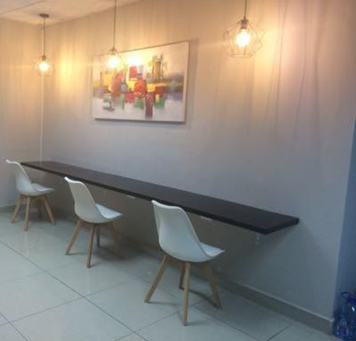
INFRAESTRUCTURA
Contamos con local propio de 500 mts cuadrados ubicadas en la Ciudad de Panamá, corregimiento de Juan Díaz, calle Miramar, casa No. 2 y 1, y acceso a Prov. Centrales y Chiriquí
Contamos con salones de Capacitación con capacidad 30 personas acondicionado para entrenamiento y reuniones.
Mantenemos espacios en Bodega según disponibilidad.

Slide 8

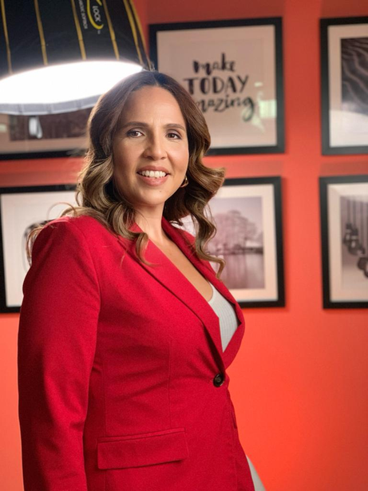
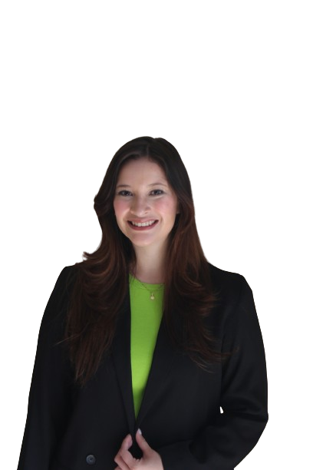
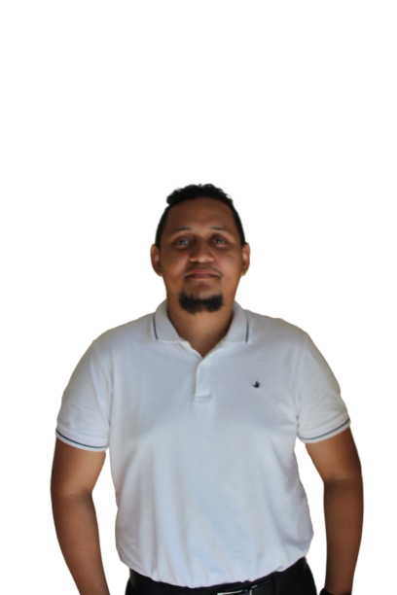
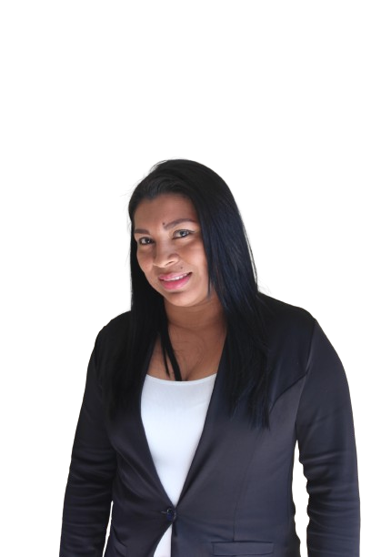
NUESTRO EQUIPO ADMINISTRATIVO
Director General
Gerente Comercial
Gerente Operativo
Gerente Administrativo
Aura Herrings
Monica Herrings
Pedro Valenzuela
Rosivel Torivio

Slide 9
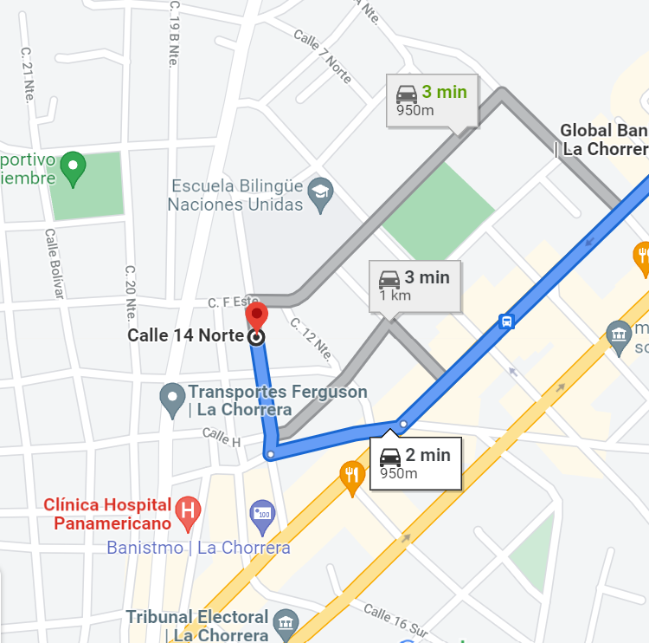

EQUIPO
Distribución del equipo M&M Panamá

Slide 10

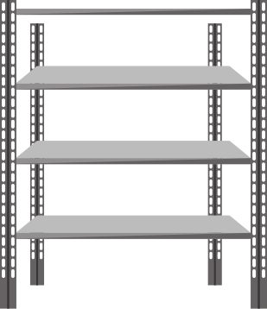


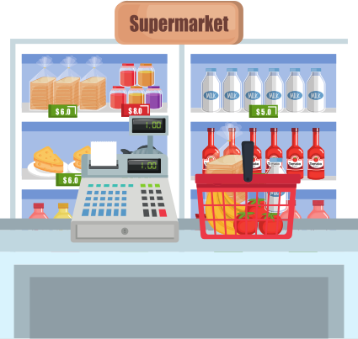


SERVICIOS
Contratamos cualquier tipo de puesto que se adapte al cliente para trabajar en POS, Canales de Distribución, PYMES, entre otros y nos encargamos de cumplir con todas las prestaciones y pagos de salario en tiempo. Adicional El servicio de supervisor incluye la facilidad de tener reportes y mayor seguimiento a la marca, entidad o empresa.
Mercaderistas
BTL
POP
SOS
OSA
Entrenamientos
Otros
Mercaderistas + Supervisor o Desarrollador de Canal a nivel nacional. para Canal UTT, DTT, Mayoreo, Almacenes.
Actividades BTL según planificación e itinerario.
Instalación de Material POP.
Servicio de conteo en UN en sucursales elegidas por el cliente y evaluadas por el equipo de visitas a POS.
ROI: Precio, Agotados, etc. Previamente revisar los SKU´s.
Indicador vital para las empresas de consumo masivo que les permite saber si el producto estuvo o no disponible al momento de la compra.
Lo medimos en % de distribución (Agotado) o precio en góndola vs cantidad requerida.
Entrenamiento al requipo de Desarrolladores, Supervisores, Mercaderistas o personal que lo requiera para mantener la constante actualización de las marcas y objetivos de la organización (cliente).
Otros puesto que requiera el cliente.

Slide 11
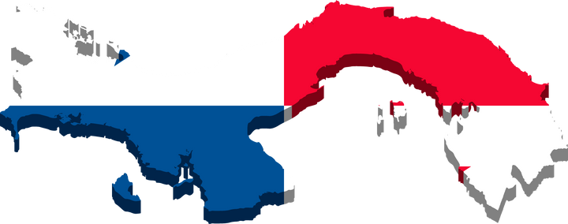
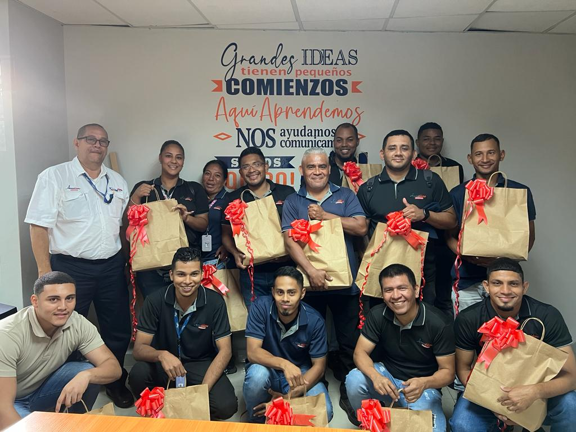
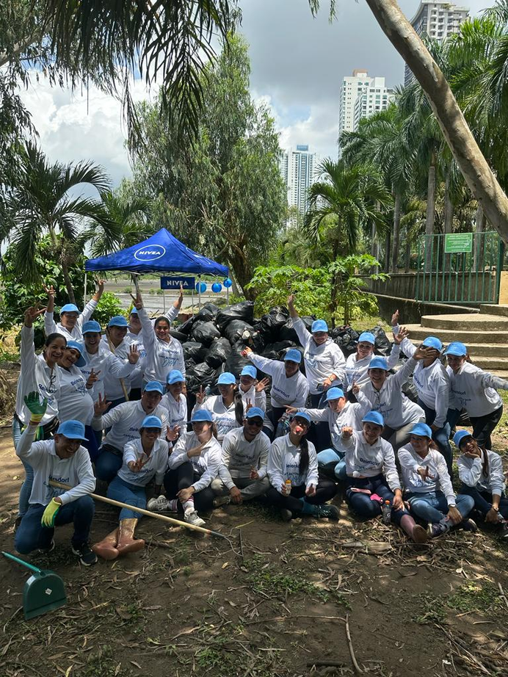
MERCADERISTAS
Nuestra principal experiencia está enfocada a los equipos de Mercaderistas a nivel nacional, logrando visitar todas las provincias, para diferentes marcas con empresas Nacionales y extranjeras.

Slide 12






FUNCIONES MERCADERISTA
FIFO
POP
PLANIMETRÍA
CONTROL DE MARCA
PRECIO
PEDIDOS Y ORGANIZACION DE BODEGA Y NC
DATOS PARA REPORTES
LIMPIEZA

Slide 13


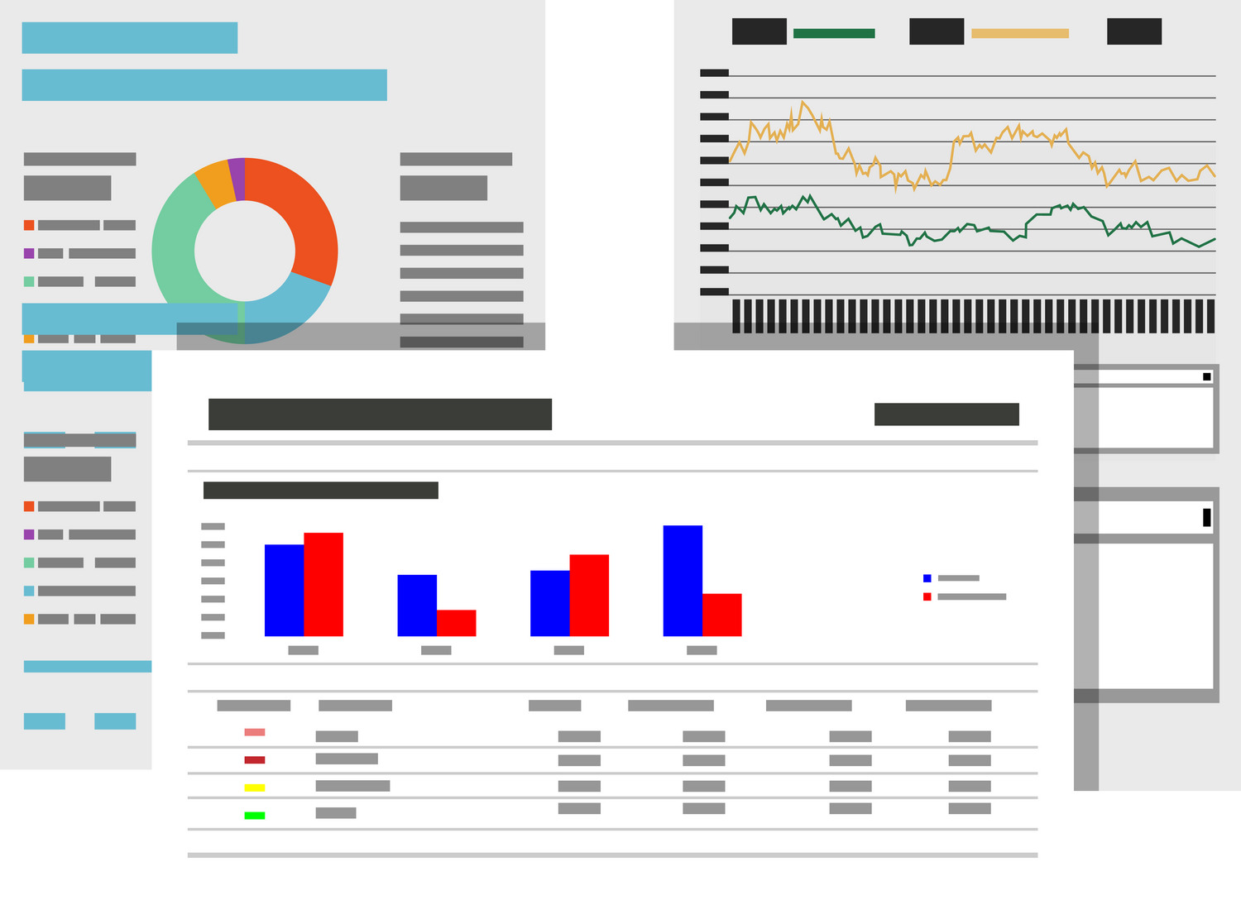



FUNCIONES SUPERVISOR
DOCENCIA
EJECUCIÓN DE INVERSIÓN
REPORTES A TIEMPO
ROI
SUPERVISAR ACCIONES - KPI - PUNTUALIDAD
REUNIONES

Slide 14





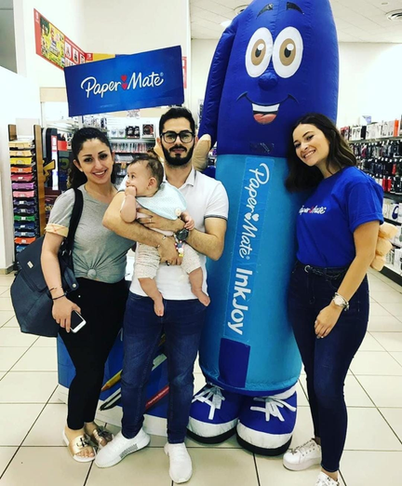
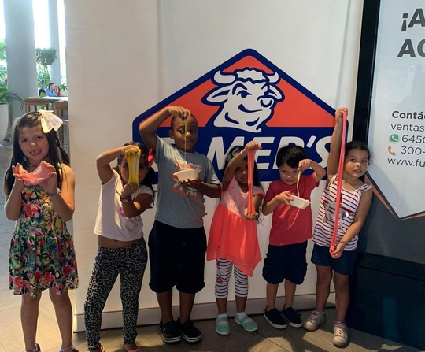
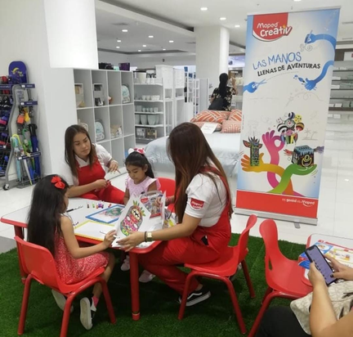
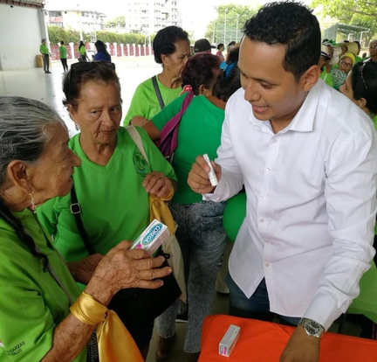
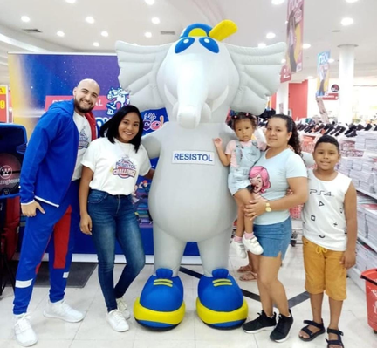
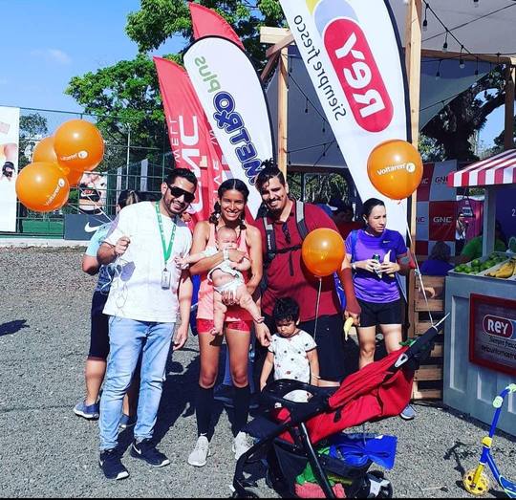
Tenemos experiencia en realizar actividades BTL, en cadenas de Supermercados, Parques, Hoteles, escuelas y muchos lugares dependiendo de la localización a nivel nacional.
PLAN
DATA
ENTRENAMIENTO

Slide 15
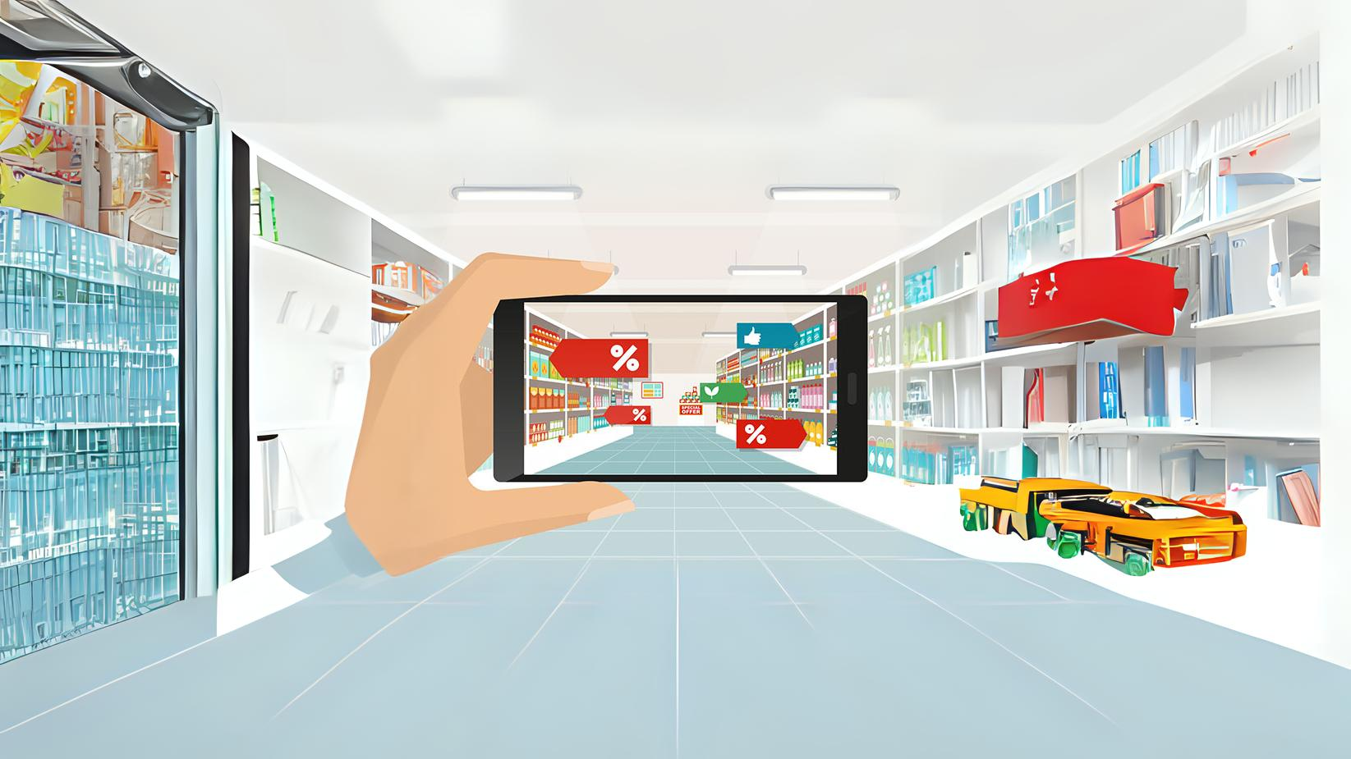
SHARE OF SHELF
Conoce el % de participación de tus TOP de cadenas y sucursales. Estudiando la tendencia, podemos visualizar introducción de nuevos SKU y cualquier estrategia de la competencia. Plan OSA (permite saber si el producto estuvo o no disponible al momento de la compra).

Slide 16






BENEFICIOS SOS
% participación en góndola.
Agotados
Distribución
Constrains
POP
Tendencias
Acciones de la competencia.
Rótulos de oferta
Estudio de precios

Slide 17




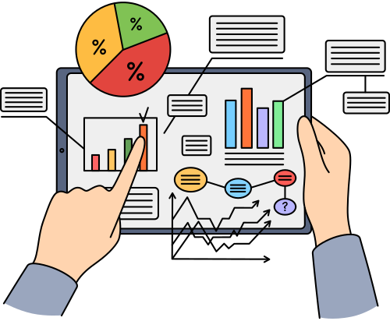

¿COMO FUNCIONA?
Estructura de datos y plan de ejecución.
Captar datos
Visitar POS
Entregar informe.
Análisis de datos
Crear Dashboard

Slide 18






ON SHELF AVAILAVILITY
Registramos agotados, analizando los niveles de distribución y oportunidades de los SKU´s seleccionados. Para recibir esta información se planifica unificar los servicios con Share of shelf y asi visualizar ambos archivos.
Visual si el producto no estaba disponible en estanteria.
Ubicación exacta.
Oferta activa segun inversión
Precio correcto
Agotados
% de distribución y agotado.

Slide 19

Multiservicios
Cuentanos tu plan, nosotros te presentamos la propuesta y garantizamos un ROI +.
Aura Herrings

Slide 20
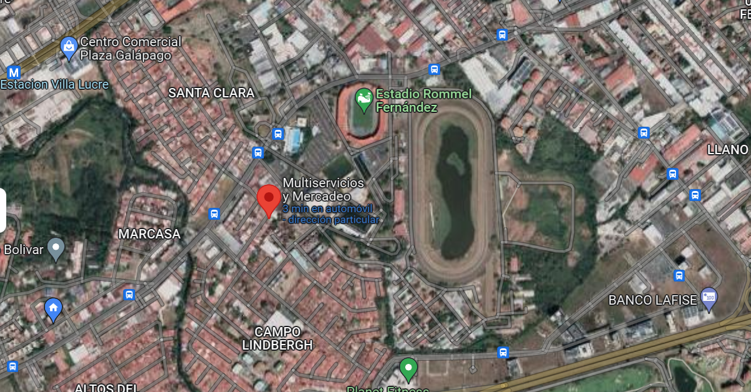
Dirección: Campo Limbergh Calle Miramar Casa 2, Panamá, Panama

Slide 21
CONTACTOS:
Director General
Gerente Comercial
Gerente Operativo
Gerente Administrativo
Aura Herrings
Tel. 6780-1526
aura@multiserviciosymercadeo.com
Monica Herrings
Tel. 6244-4943
monica@multiserviciosymercadeo.com
Pedro Valenzuela
Tel. 6848-4260
pedro@multiserviciosymercadeo.com
Rosivel Torivio
Tel. 2334413;14

Slide 22






